Slide 1
Setting the agenda (Cox-McCubbins)
El quehacer de un buen líder partidista

Slide 2
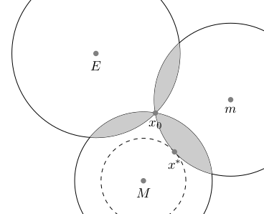
¿Cómo gobierna la mayoría?
A priori pregunta ociosa (con sus votos en el pleno) – presupone disciplina
Heller: ¿cómo impides que la oposición tiente a algunos en la mayoría?
F

Slide 3
En mundo unidimensional
M es ideal de la mayoría y m de la mayoría
F es la mediana del pleno (floor)
F pertenece a la mayoría, pero puede preferir concesiones de m
Un partido es la suma de sus facciones
¿Cómo consigue M legislar a la izquierda?
M
F
m

Slide 4
Recurso: el poder de agenda
Partidos delegan 2 clases de poder de agenda
  positivo = empujar propuestas que te benefician
  negativo = frenar propuestas que te perjudican
El positivo exige UNIDAD DE PROPOSITOS entre facciones
El negativo es incondicional
Noción de roll (“revolcón”) = que una mayoría del grupo vote contra la medida pero la medida sí pase

Slide 5
Rolls mayoritarios y minoritarios
Si M vota contra pero F a favor → mayoría revolcada
Si m vota contra pero F a favor → minoría revolcada
Si la mayoría tiene poder de agenda negativo (¿cómo?) pero no la minoría, sólo se observarán rolls de minoría

Slide 6
Jalar hacia la izquierda
Open rule: contrapropuestas M vs m convergen en x=F
Caso 1
M
F
x0
m
Caso 2
x0
2M-F
M
F
m
Caso 3
2M-F
M
x0
F
m

Slide 7
El equilibrio partidista
En función del status quo:
2M-F
M
F
m
2m-F
zona de
unanimidad
zona de bloqueo
de la mayoría
zona de revolcón
de la minoría
zona de
unanimidad

Slide 8
El quehacer del liderazgo
Frenar lo que amenaza con dividir al partido
Abrir válvula sólo a lo que une al partido
Resultado: sólo se observa unidad (a pesar de que sí hay faccionalismo)
Voto de censura: la mayoría puede echar al líder que opera facciosamente
Modelo minimalista: en la práctica, Speaker tiene más recursos que el simple poder de agenda negativo

